Slide 1



智能机器人综合应用开发
项目3 基础模块使用
杭州宇树科技有限公司
请访问宇树科技官网了解更多产品相关条款与政策，请遵守各地区法律法规
请各位用户不要危险性改造和使用机器人

Slide 2
教学目标
1
掌握DDS通信的应用。
2
掌握避障接口的使用。
3
掌握音量/灯光接口的使用。

Slide 3
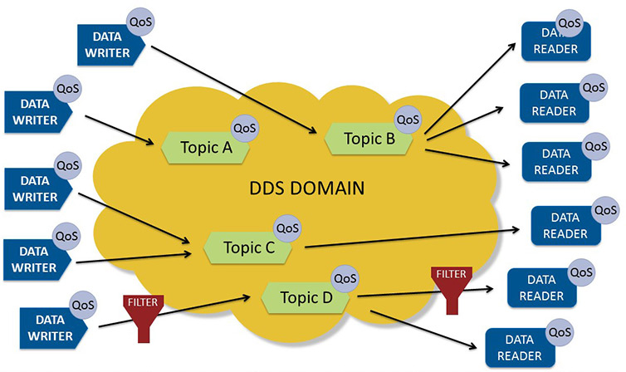
1-DDS通信-协议简介
图1-1 DDS协议构成

Slide 4
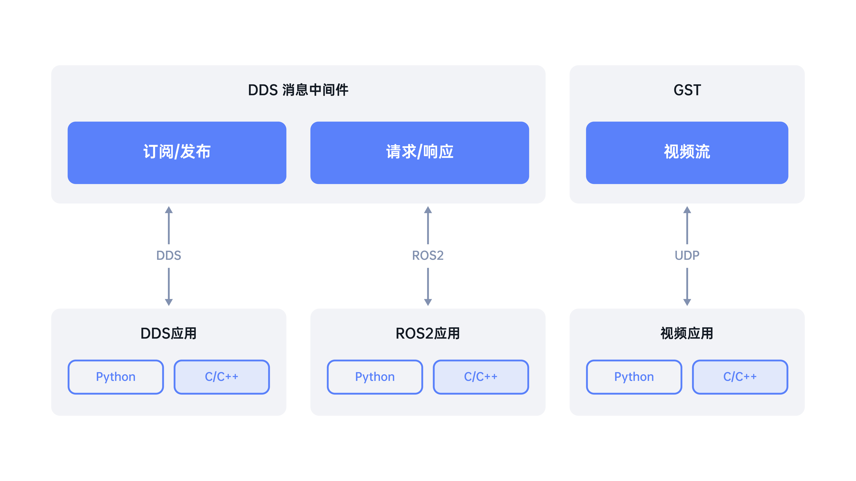
1-DDS通信-协议简介
图1-2 DDS消息中间件

Slide 5
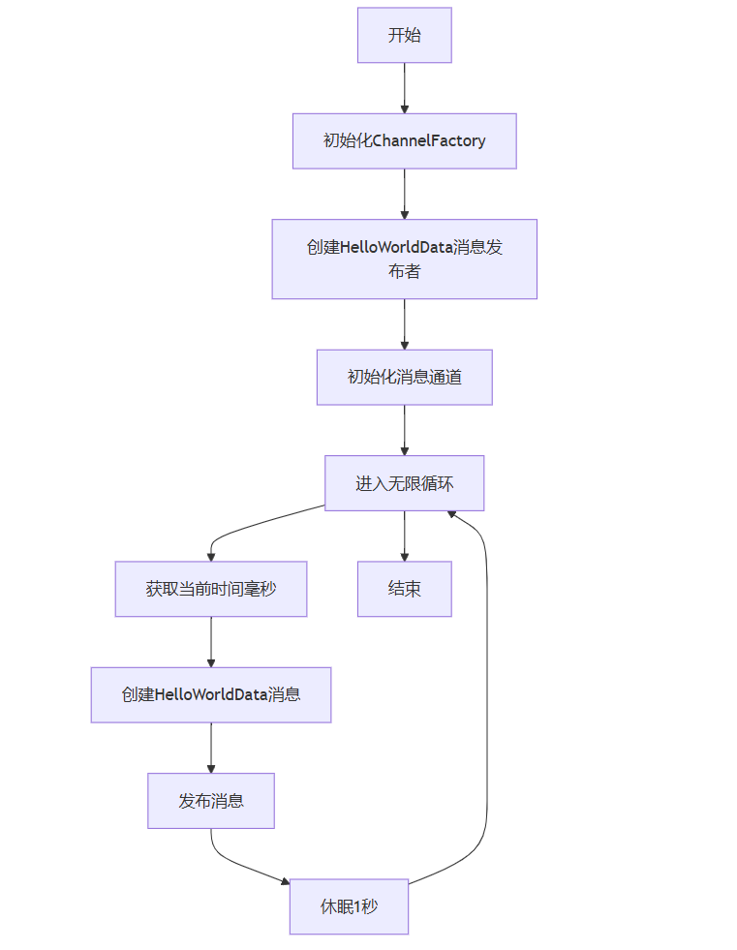
1-DDS通信-发布端实现-程序流程图

Slide 6
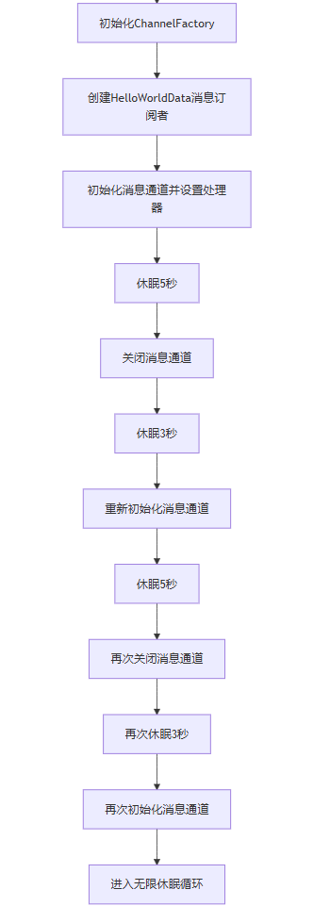
1-DDS通信-订阅端实现-程序流程图

Slide 7
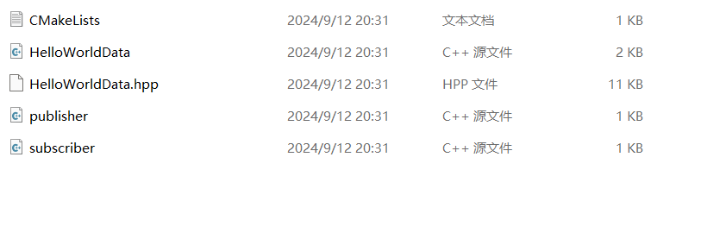
1-DDS通信-项目代码(C++)
图1-3 DDS通信项目代码(C++)

Slide 8
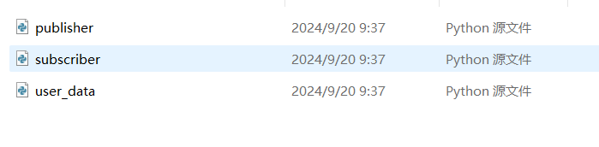
1-DDS通信-项目代码(Python)
图1-4 DDS项目代码(Python)

Slide 9
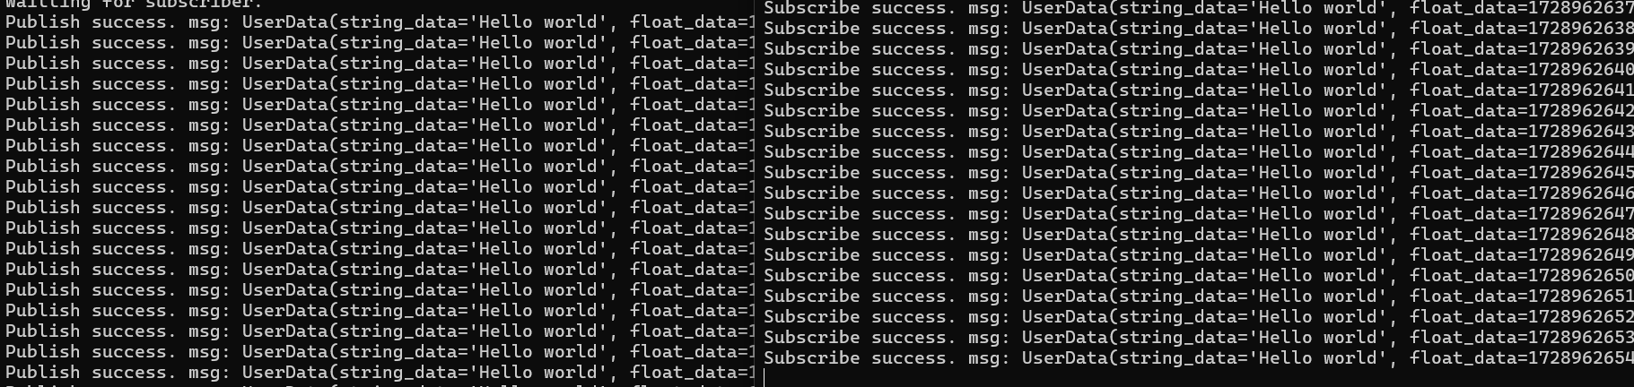
1-DDS通信-项目测试(Python)
分别运行发布端与测试端代码，测试项目运行情况。
图1-4 项目测试

Slide 10
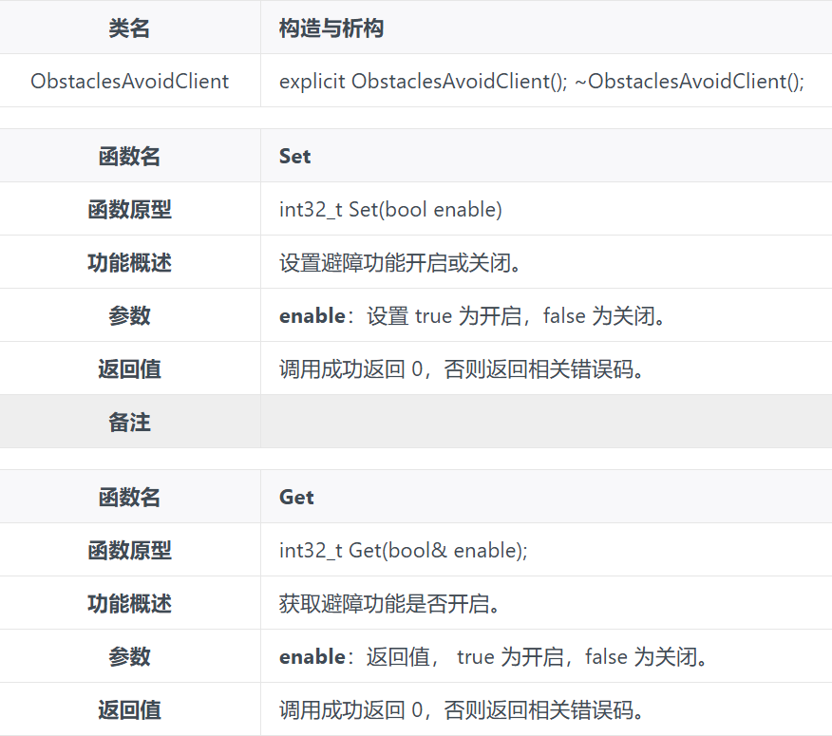
2-避障接口应用-接口说明

Slide 11
2-避障接口应用-接口说明

Slide 12
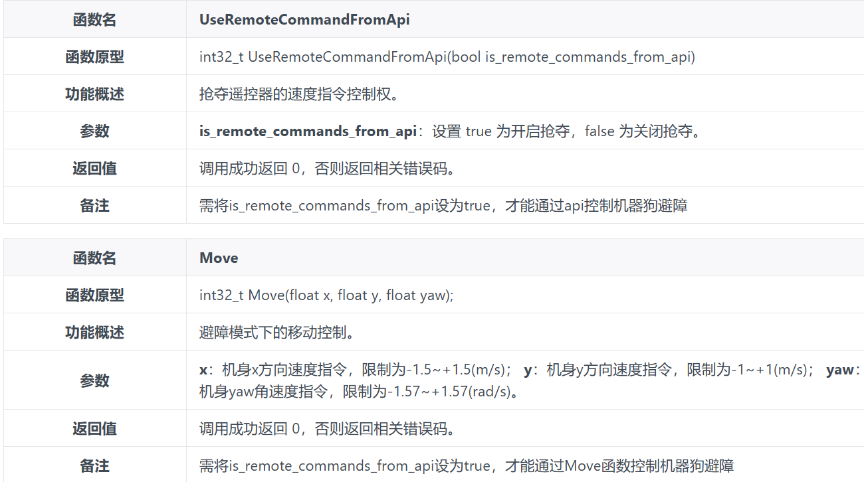
2-避障接口应用-接口说明

Slide 13
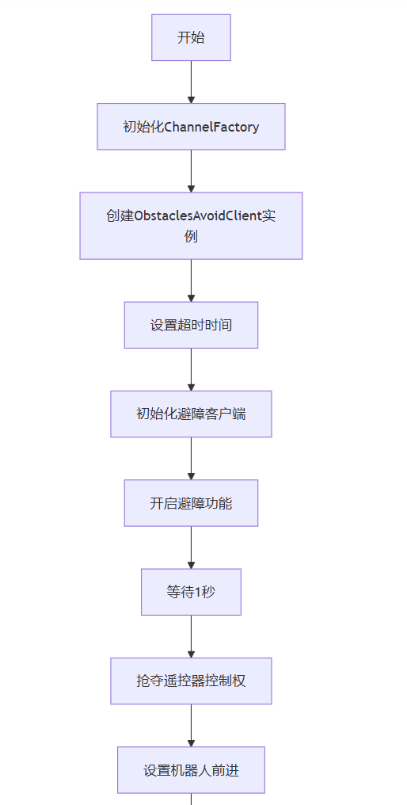
2-避障接口应用-程序流程图

Slide 14
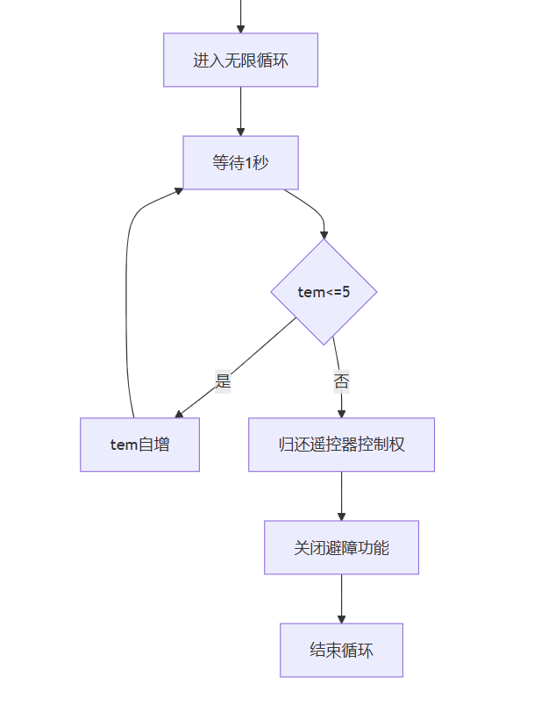
2-避障接口应用-程序流程图

Slide 15
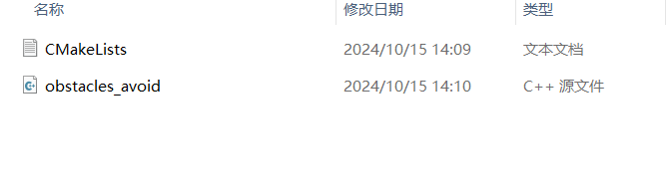
2-避障接口应用-项目代码(C++)
图2-3 避障接口项目代码(C++)

Slide 16
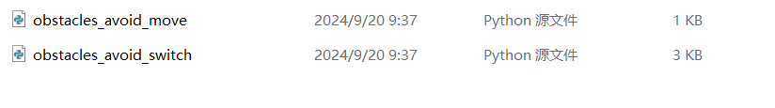
2-避障接口应用-项目代码(Python)
图2-4 避障接口项目代码(Python)

Slide 17
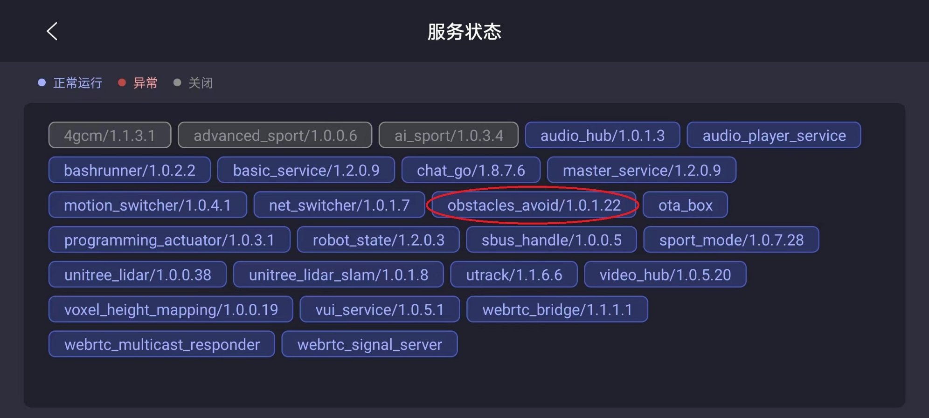
2-避障接口应用-项目测试
运行代码，测试项目运行情况。
图2-5 服务状态查看

Slide 18
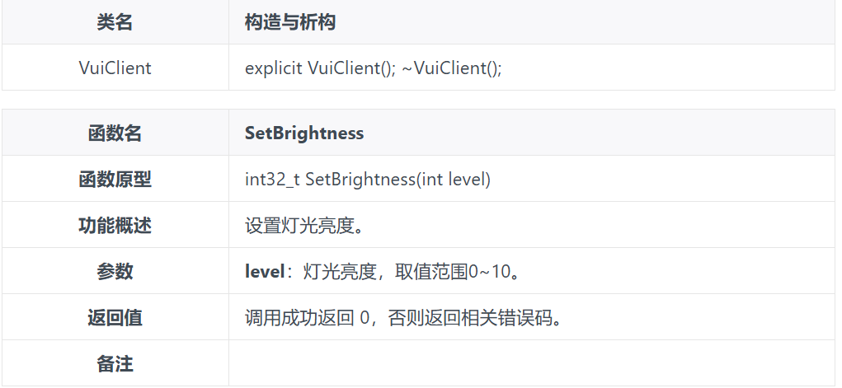
3-音量/灯光接口应用

Slide 19
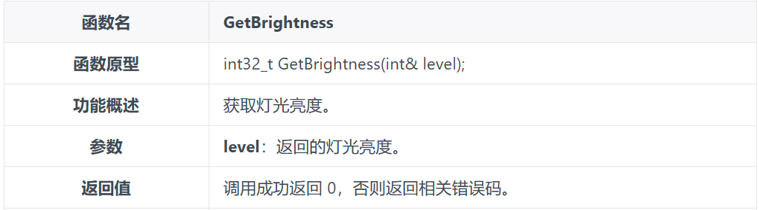
3-音量/灯光接口应用

Slide 20
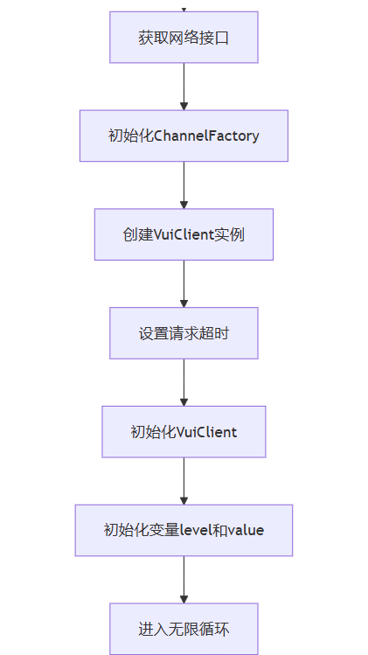
3-音量/灯光接口应用-程序流程图

Slide 21
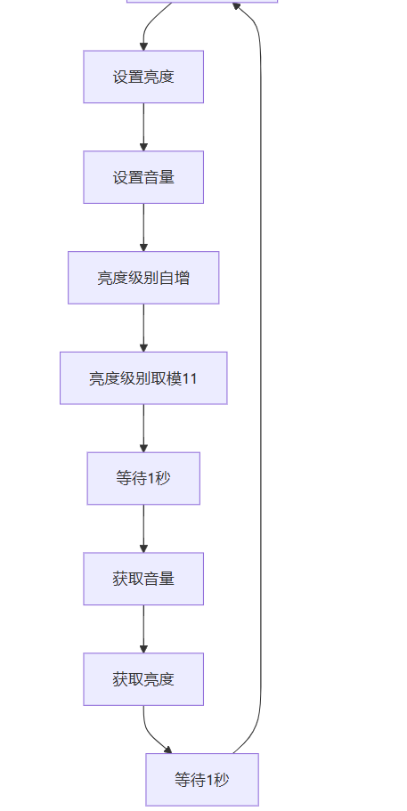
3-音量/灯光接口应用-程序流程图

Slide 22
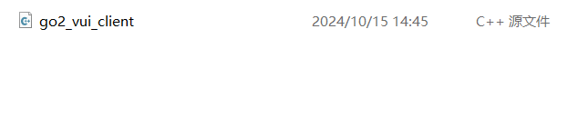
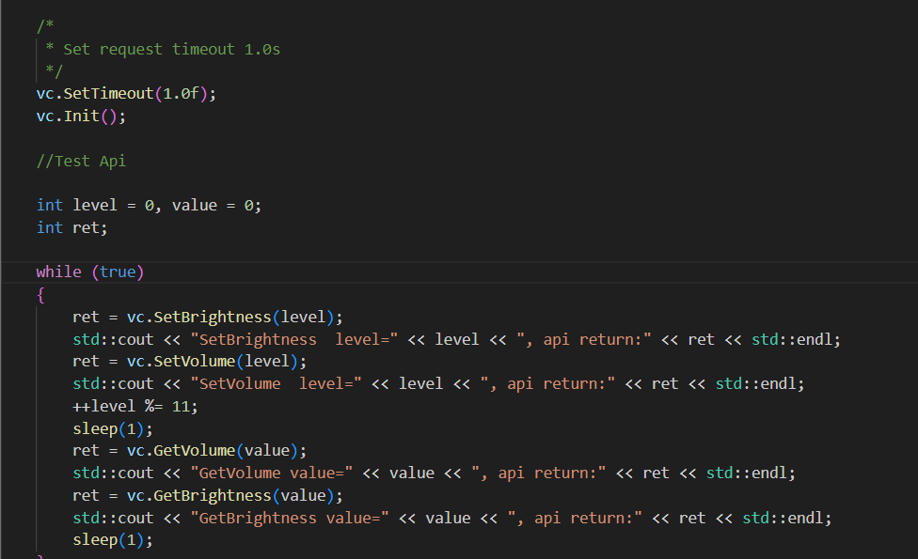
3-音量/灯光接口应用-项目代码(C++)
图3-1 灯光接口项目代码(C++)

Slide 23
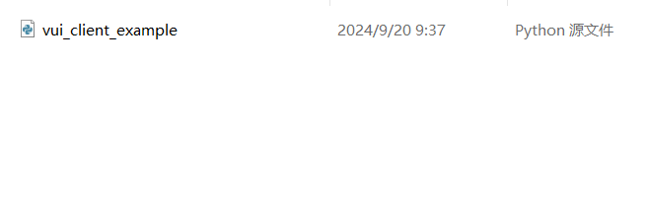
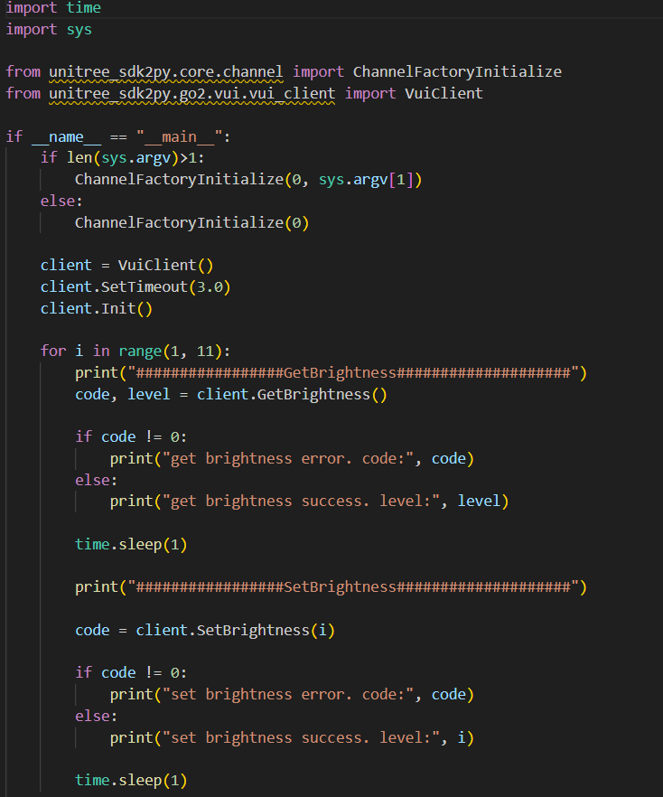
3-音量/灯光接口应用-项目代码(Python)
图3-2 音量/灯光接口项目代码(Python)

Slide 24
3-音量/灯光接口应用-项目测试
运行代码，测试项目运行情况。
观察Go2机器人头部的音量和光照强度是否在循环变化。

Slide 25
课堂作业
1. 如何检查避障接口成功开启或关闭？
2. 新建一个项目，在项目中调用多个基础模块功能。

Slide 26
谢 谢 大 家

